Slide 1
2018년2학기 2D게임프로그래밍 프로젝트
2015180034임동주

Slide 2
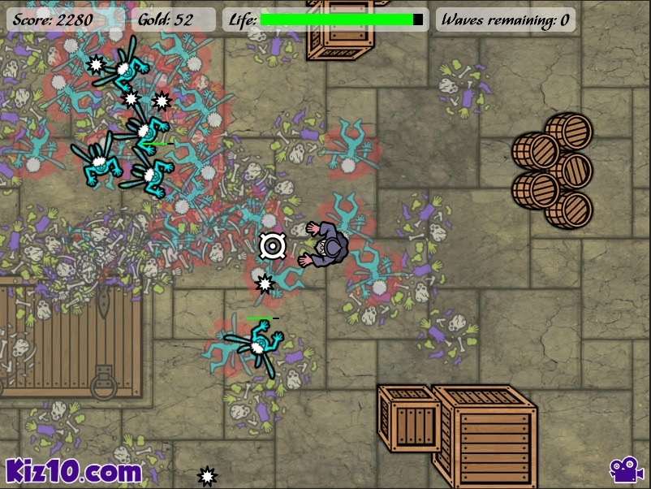
탑뷰 액션 2d 스크롤 게임
플레이어를 조종하여
장애물과 적들을 피해
살아남자!

Slide 3
개발 요소
기능 | 구현 내용
플레이어 움직임 | 360도 방향으로 이동가능 (캐릭터 위치를 실수형으로 저장시켜 자연스러운 위치 변화 표현, 좌우 방향키로 방향 조절)
플레이어 상호작용 | 근거리 공격(캐릭터기준 일정범위에 피해판정) 원거리 공격(캐릭터방향 기준 일정거리만큼 움직이는 충돌판정 오브젝트)
적 유형 | 근접형 (플레이어를 향해 움직임) 원거리형 (공격 범위 내에 플레이어가 있으면 공격)
장애물 종류 | 직선형 레이저 (예고 이펙트 표시 후 범위 내 모든 오브젝트에 피해판정) 가시 상자 (닿으면 피해판정)
인터페이스 | 화면 하단에 플레이어 현재 체력 표시. 적의 경우 캐릭터 위에 표시. 플레이어 체력 좌측에 발사할 수 있는 투사체 수 표시
스테이지 및 클리어조건 | 1~2개의 스테이지로 구성. 고정된 장소에서 시작. 특정 위치에 도달하거나 일정 시간 이상 생존하는 것으로 클리어

Slide 4
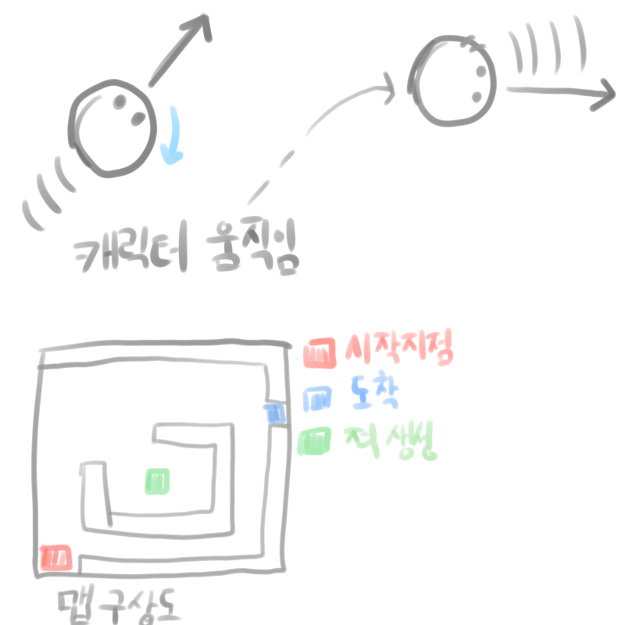
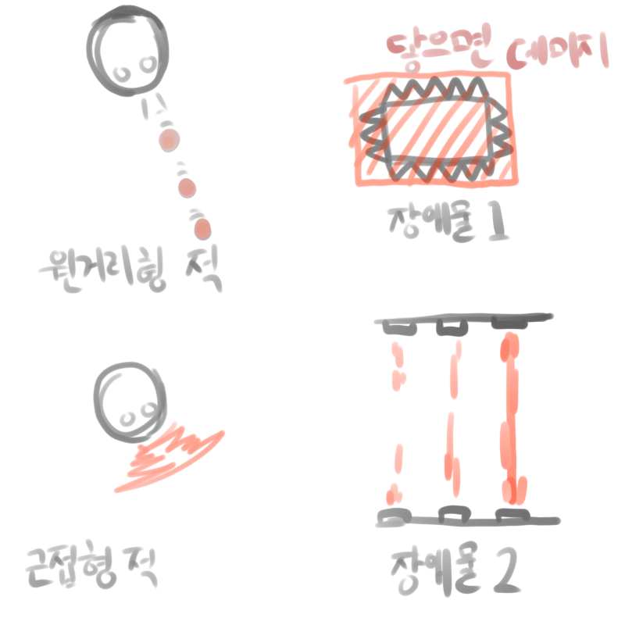
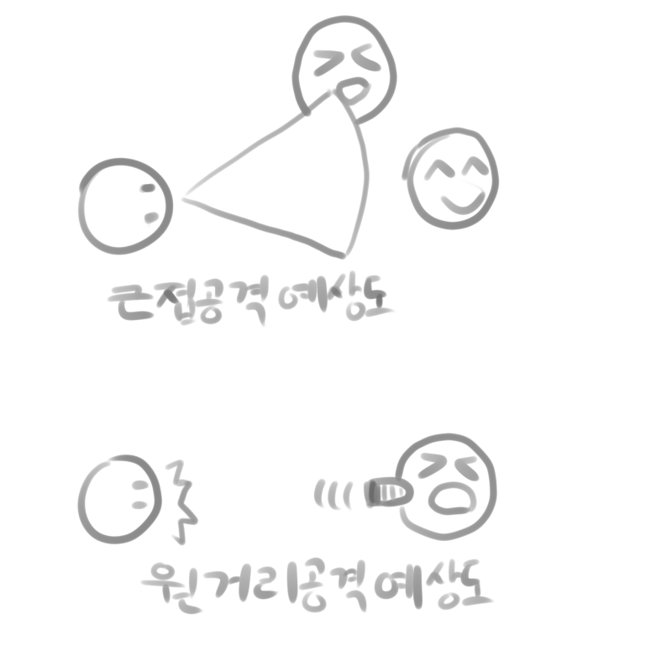
예시 이미지

Slide 5
개발 일정
1주차 | 게임 디자인 컨셉 결정 | 플레이어와 npc 이미지 및 전반적인 게임 오브젝트 테마 결정
2주차 | 기본 게임 로직 구현 | 움직일 수 있는 플레이어와 충돌 판정되는 블록 구현
3주차 | 스테이지 맵 제작 | 맵 경로와 장애물 및 적 생성 장소 배치
4주차 | 장애물과 적 구현 | 장애물 2종과 적 2종 구현
5주차 | 인터페이스 배치 그래픽 리소스 제작 | 맵 배경, 플레이어, 장애물, 적 이미지 리소스 제작
6주차
7주차 | 상호작용 구현 1 | 플레이어와 적
8주차 | 상호작용 구현 2 | 장애물
9주차 | 난이도 조절 | 오브젝트들의 hp 값 공격력 등 수치 조절

